Slide 1
Medical Imaging Web Viewer
Advisor: 蕭嘉宏 Professor
Group Members:
洪彬彬
莊舒雅
謝愛佳
Date: 2019/05/23

Slide 2
Agenda
DICOM Web Viewer
SVG Image Annotation to FHIR
FHIR Report and Finding

Slide 3
DICOM Web Viewer

Slide 4
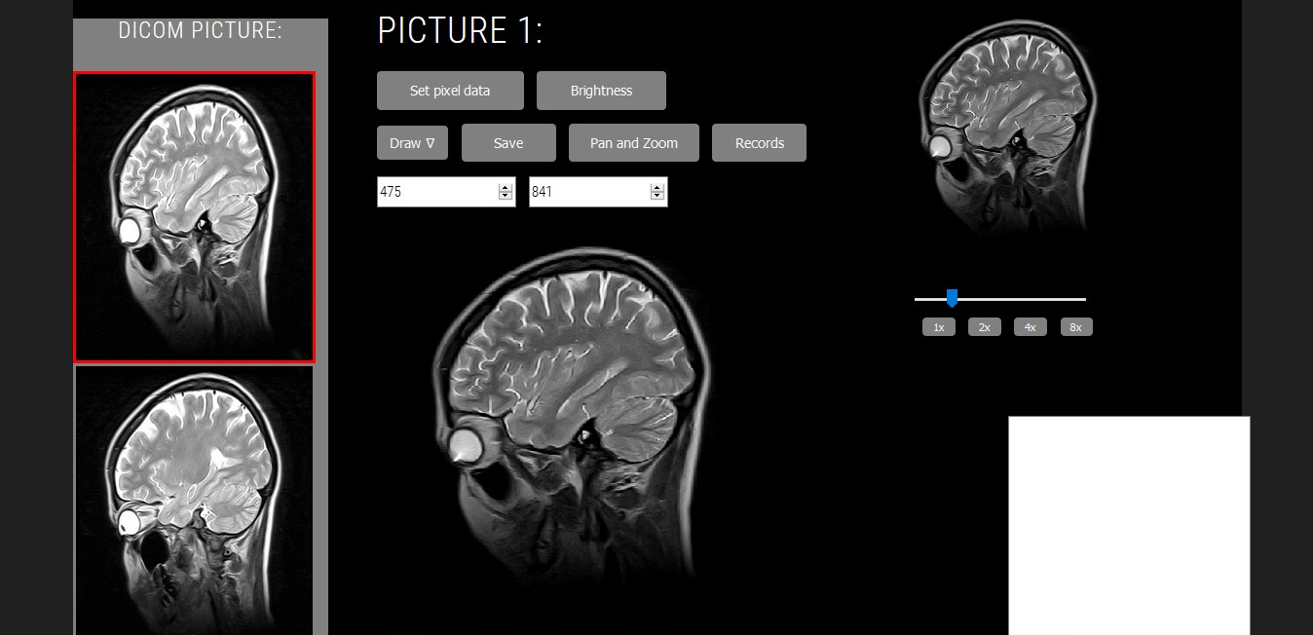
Web Display

Slide 5
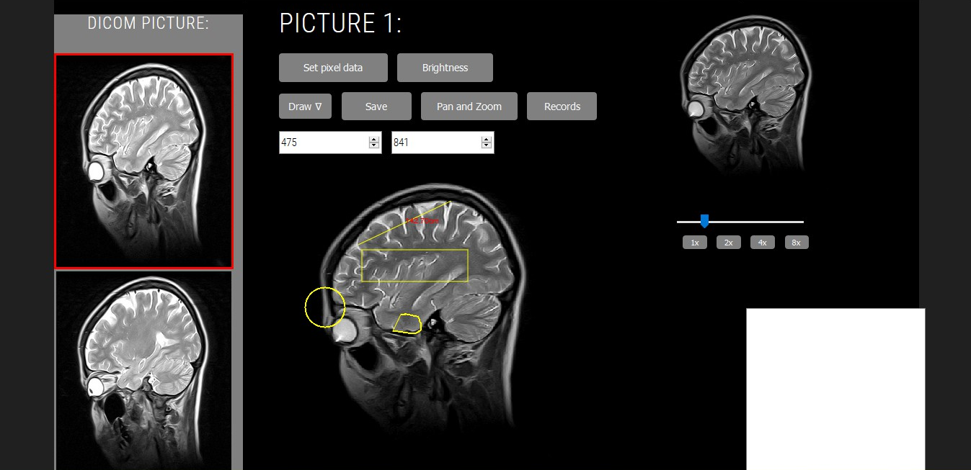
Draw Annotation

Slide 6
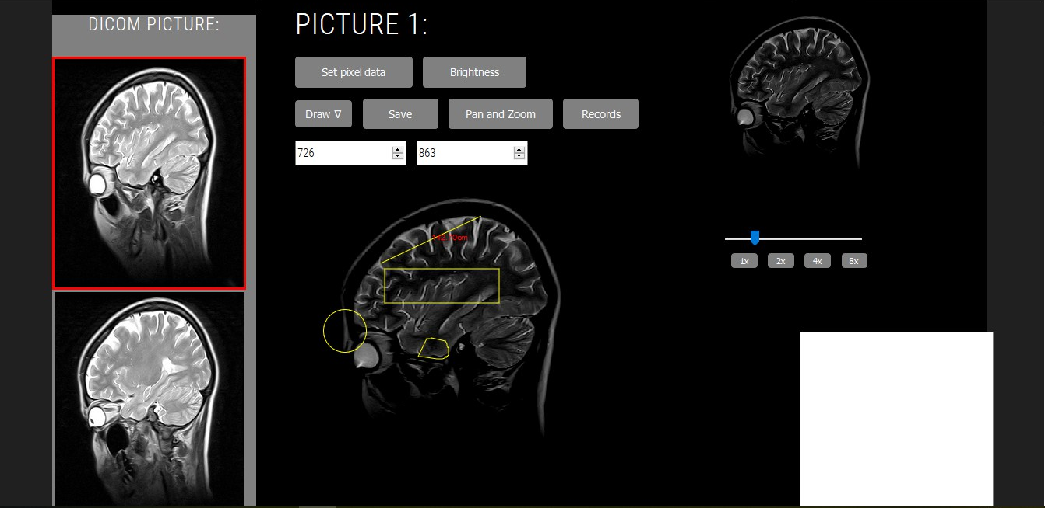
Adjust Window Level/ Window Width

Slide 7
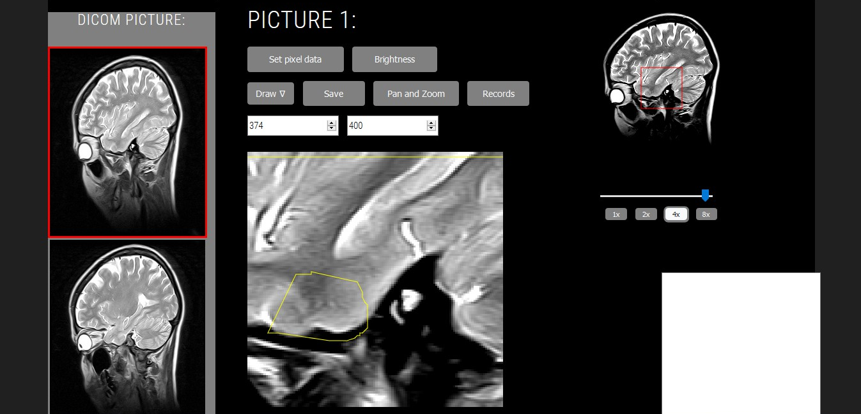
Zoom In/ Out

Slide 8
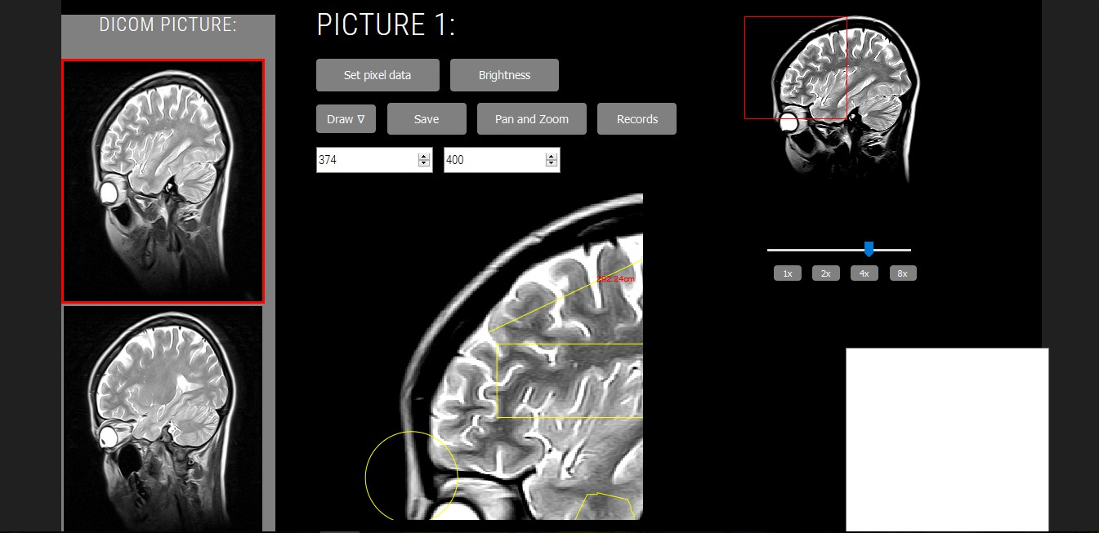
Pan

Slide 9
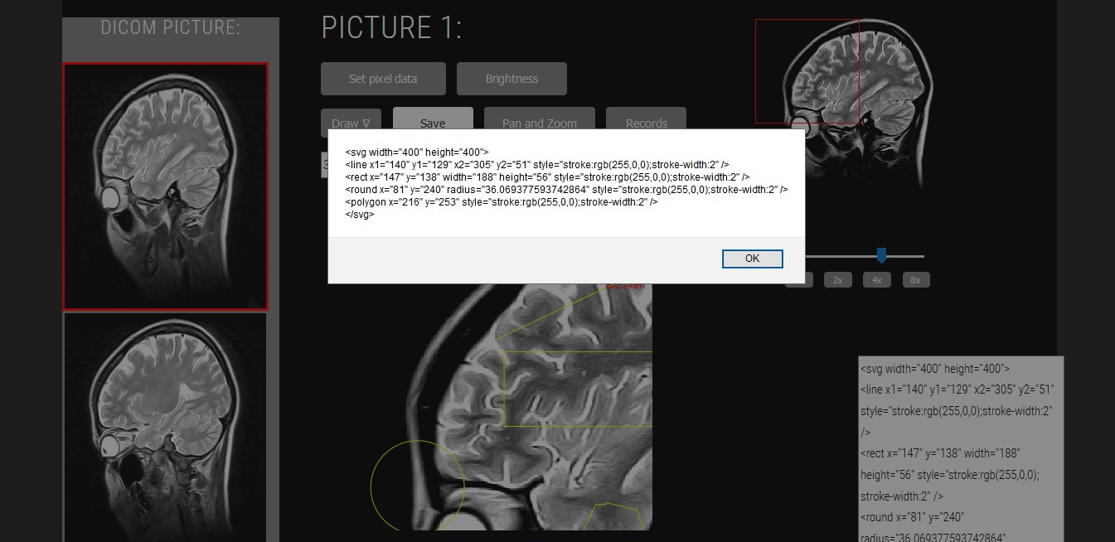
Draw Annotation

Slide 10
SVG Image Annotation to FHIR Server
Notes:
接下來我要解釋SVG Image Annotation 送到FHIR Server的部分Vira

Slide 11
Concept
Convert to Encoded String
Convert the SVG to a string representing the base-64
Post to FHIR Server
Post the XML to FHIR Server Observation
Step 1
Step 3
Create the FHIR XML Annotation
Create the FHIR XML of the DICOM Image that include the base-64 of its SVG
Save all SVG
Store all SVG made on the image
Step 2
Step 4
Notes:
這個是他的概念
第一個我們要存所有的SVG
第二個我們需要把它轉成Encoded String (base-64),因為我們要送到的FHIR Server 規格是需要把它轉成base-64
第三個用建FHIR標記的XML當

Slide 12
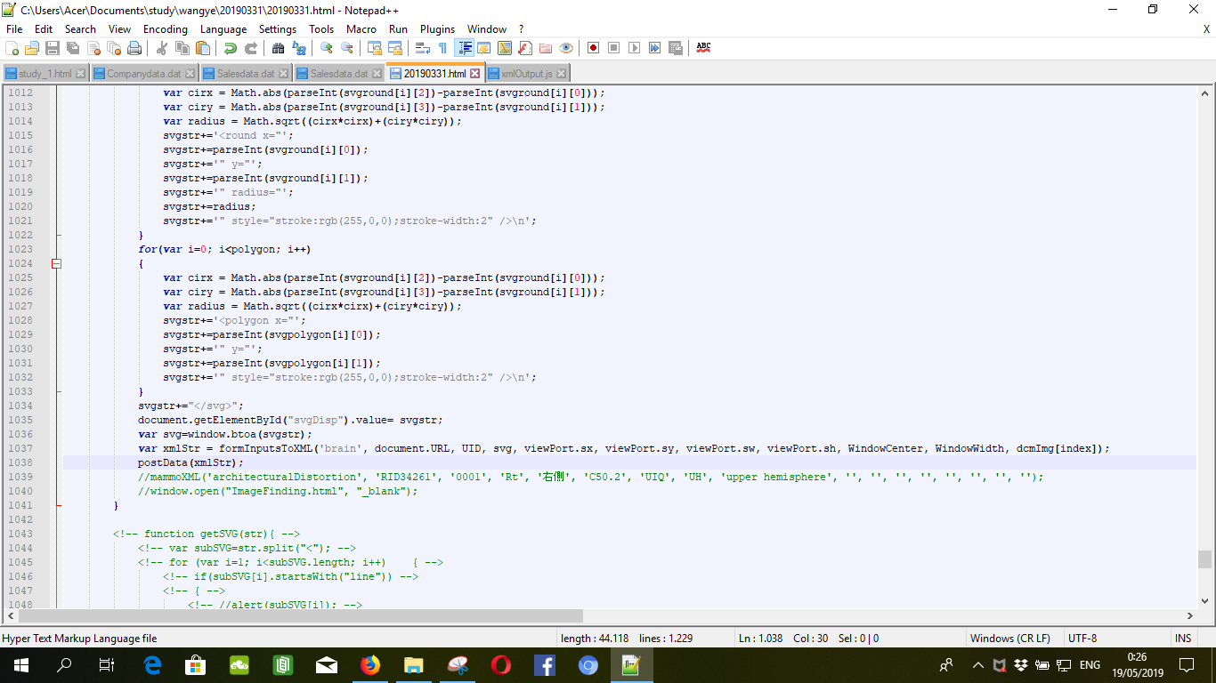
Convert SVG tag to Encoded String
Return the SVG to a string representing the base-64
SVG String
<svg>
<round x="166" y="106" radius="40.44749683231337" style="stroke:rgb(255,0,0);stroke-width:2" />
</svg>
Encoded String
PHJvdW5kIHg9IjE2NiIgeT0iMTA2IiByYWRpdXM9IjQwLjQ0NzQ5NjgzMjMxMzM3IiBzdHlsZT0ic3Ryb2tlOnJnYigyNTUsMCwwKTtzdHJva2Utd2lkdGg6MiIgLz4KPC9zdmc+

Slide 13
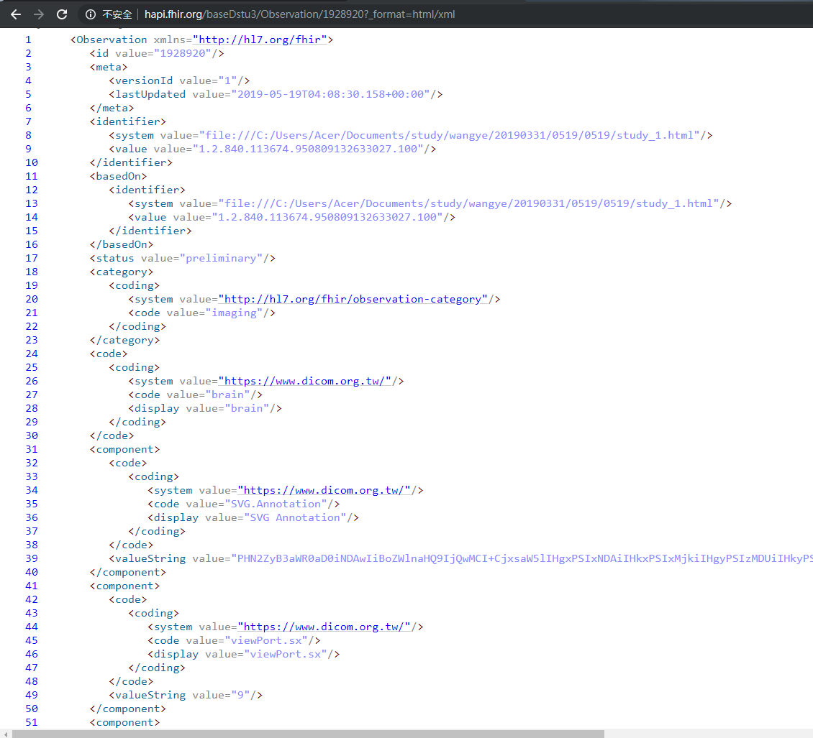
Post to FHIR Server Observation
Post the XML to FHIR (Observation)
<component>
<code>
<coding>
<system value="https://www.dicom.org.tw/"/>
<code value="SVG.Annotation"/>
<display value="SVG Annotation"/>
</coding>
</code>
<valueString value="PHJvdW5kIHg9IjE2NiIgeT0iMTA2IiByYWRpdXM9IjQwLjQ0NzQ5NjgzMjMxMzM3IiBzdHlsZT0ic3Ryb2tlOnJnYigyNTUsMCwwKTtzdHJva2Utd2lkdGg6MiIgLz4KPC9zdmc+"/>
</component>

Slide 14
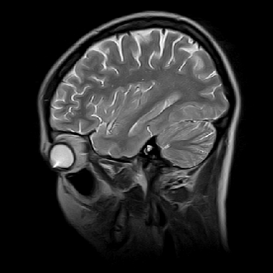
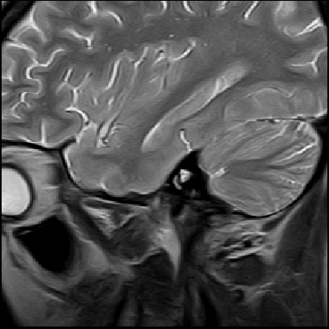
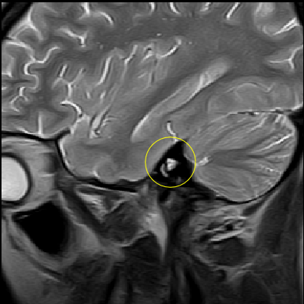
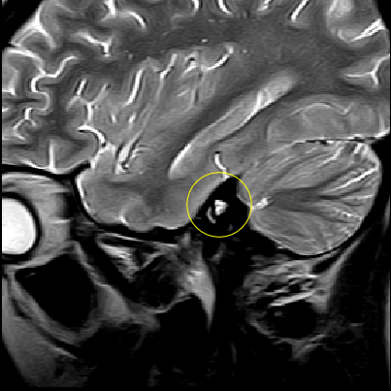
Web Image Display Consistency Requirement
Display of image on the web will be the same as the last modified appearance.
first time
Observation id=11317
raw image
zoom in/out
annotation
next time

Slide 15
FHIR Report and Finding
Notes:
最後的是影響報告和影響發現的部分

Slide 16
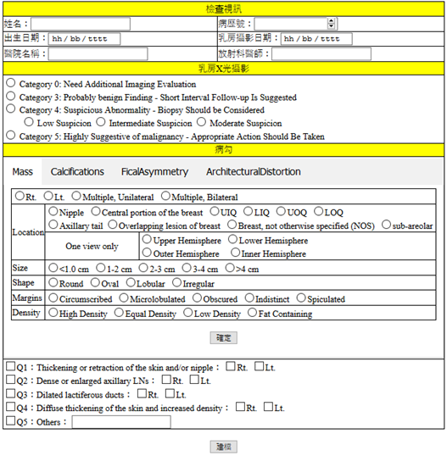
Content
Basic Information
Finding
Notes:
影像報告包含的內容分成兩個部分：
第一的是基礎的資料
第二是影響發現
醫師檢查完，就會填寫他的發現

Slide 17
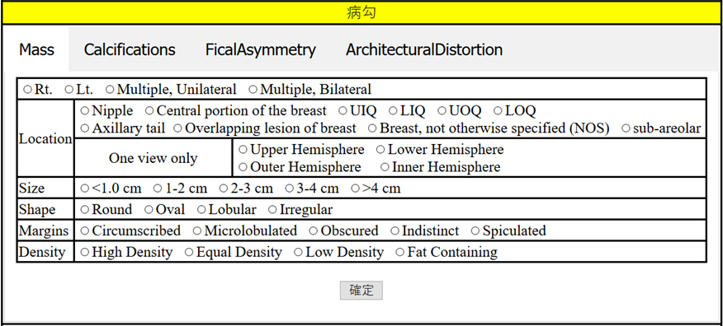
Mass
Notes:
影響發現的種類分成：mass, ...

Slide 18
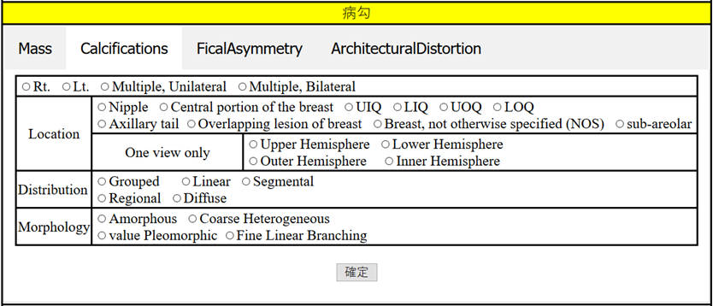
Calcifications

Slide 19
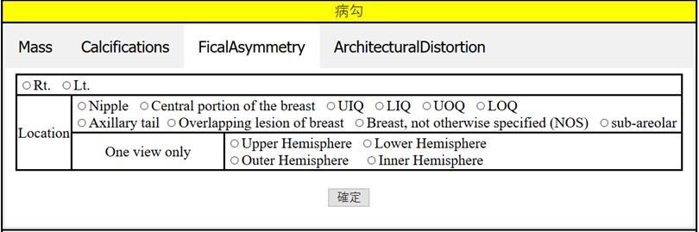
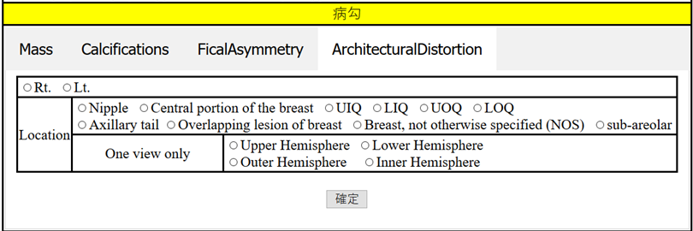
Fical Asymmetry and Architectural Distortion
Notes:
每頁個種類會產生一份observation

Slide 20
FHIR Diagnostic Report resources
Diagnostic Report : referenced to Finding Observations
Finding Observation : referenced to Image Annotations(Observation)
Image Annotation : referenced to WADO Image
Notes:
16張，這個是一個整份的報告。裏面會參考到很多個影響發現
一個observation的話，會參考到一個或多個Annotation
這個是影響標記，，參考到它的wado 影響

Slide 21
Observation (影像發現)
url: http://hapi.fhir.org/baseDstu3/Observation
Each type of lesion has its own code. And each lesion is represented by an observation.
病灶 | 編碼 | 顯示名稱 | 編碼系統
Mass | RID39055 | Breast mass | RadLex
Calcifications | RID34642 | Calcifications | RadLex
Asymmetry | RID34265 | Asymmetry | RadLex
Architectural Distortion | RID34261 | Architectural distortion | RadLex
Notes:
影響發現，我們目前會上傳到加拿大的測試fhir server.
依據不同的病灶定義不同的編碼。一個lesion，就代表一份Observation資源
Observation主要是用在執行臨床上的一些照護行為後，表達描述觀察所得之結果。
在本標準中，主要是針對經過乳房X光攝影臨床行為之後，所衍生出的所有觀察結果的描述

Slide 22
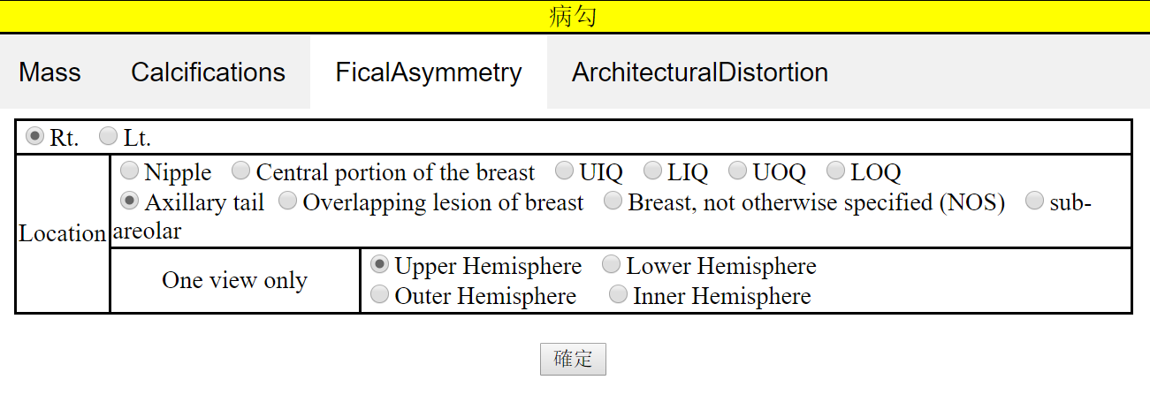
Example
<component>
<code>
<coding>
<system value="http://misat.org.tw/CodeSystem/BreastSiteCS"/>
<code value="C50.6"/>
<display value="Axillary tail"/>
</coding>
<coding>
<system value="http://misat.org.tw/CodeSystem/HemsphereViewCS"/>
<code value="UH"/>
<display value="upper hemisphere"/>
</coding>
</code>
</component>
http://hapi.fhir.org/baseDstu3/Observation/1928768
Notes:
假設醫師填完這份報告，送出候會產生一個observation. 紅色的是它的id.
點了下面的url, 我們可以看到這部分内容。
這個是Observation裏面一部分的内容，Observation的component， 可以看到我們之前填寫的内容

Slide 23
References
http://dicom.nema.org/medical/Dicom/2016e/output/chtml/part18/sect_6.5.8.html
https://www.slideshare.net/AnkitGarg22/window-to-viewport-transformation
dicom.nema.org/Dicom/News/September2017/docs/sups/sup183.pdf
DICOM part 18: 6.5.8.1.2.3 Scaling Regions of Source Images to a Viewport

